Slide 1
Презентация к проекту «Это наша ПОБЕДА!» тема «Родина-мать зовет!» (о начале ВОВ)
Подготовил воспитатель Черемина М.Б.

Slide 4
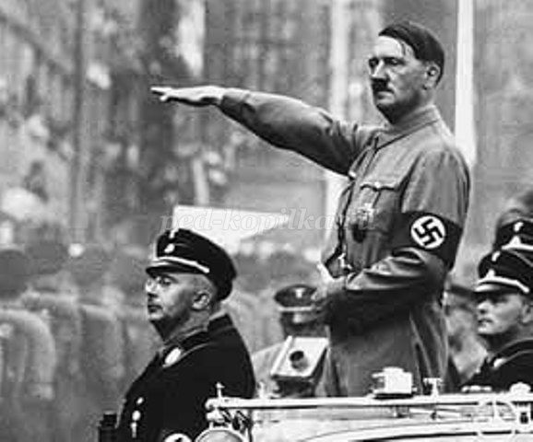

Slide 8
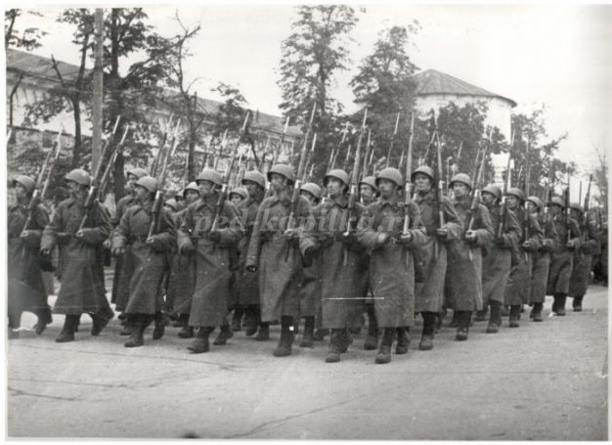

Slide 10
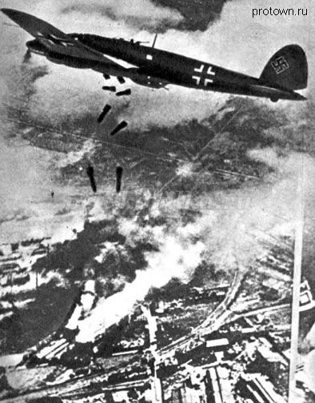

Slide 11
